Slide 1

SEGMENTATION DES CLIENTS D’OLIST

Slide 2
CONTEXTE DE L’ÉTUDE
Olist, est une solution de vente sur les marketplaces en ligne plateforme qui met en relation des acheteurs et vendeurs.
On doit fournir aux équipes d'e-commerce une segmentation des clients qu’elles pourront utiliser au quotidien pour leurs campagnes de communication.
L’ objectif est de comprendre les différents types d’utilisateurs de notre site.
De fournir une segmentation exploitable et actionnable pour les équipes ainsi qu’un contrat de maintenance.

Slide 3
RÉSUMÉ DE L’ÉTUDE
Notre objectif est de regrouper notre clientèle en des groupes qui ont des caractéristiques homogènes.
La plus part des clients présents dans notre base d’étude ne commandent qu’une seule fois notre objectif est de regrouper ces clients en fonction de leur caractéristique.
Nos clients se trouvent dans les 27 états du Brazil.
Nous allons utiliser la segmentation RFM qui est une méthode principalement développée à l'origine pour les actions de marketing direct des véadistes (vente à distance).
La segmentation RFM prend en compte la Récence (date de la dernière commande), la Fréquence des commandes et le Montant (de la dernière commande ou sur une période donnée).
La segmentation RFM permet de cibler les offres, d'établir des groupes basés sur la valeur des clients et de prévenir l'attrition (perte du client).

Slide 4
PRÉSENTATION DES DONNÉES
Nous avons 9 tables à notre disposition qui donnent des informations sur les clients, les commandes, le type de paiement, les lieux d’habitations de nos clients, les catégories de produits ainsi que les avis de nos clients, la date d’achat, la date de livraison.
Nous avons aussi des informations sur les modalités de paiement.
Nous avons les 27 états du Brazil, la plupart de nos clients se trouvent à Sao Paulo soit 42 % de nos commandes.
Nous avons 99941 commandes et 96096 clients. Soit presque 4 % de nos clients qui commandent plusieurs fois. Nous avons 3095 vendeurs.
Nous avons 71 catégories de produits dans notre site.
Le prix de l’article, son poids et sa taille, le prix de la livraison ainsi que le nom du vendeur.

Slide 5
MISE EN FORME DES DONNÉES
En vue de regrouper nos 9 tables nous allons faire du nettoyage de nos données : suppression des doublons sur la base « Localisation », suppression des lignes ayant un nombre de versements égal à 0 (2 clients)
Suppression de la durée de livraison qui est négative (8 clients).
Remplacement des nan pour les commentaires des clients par un espace, suppression des nan sur le poids et taille du produits (2 clients).
Diminution du nombre de catégories de produits on passe de 71 catégories à 13 catégories.

Slide 6
MISE EN FORME DES DONNÉES
Premier regroupement de nos tables pour connaitre l’article et le produit qui lui est associé.
Deuxième regroupement L’article et le produit associé à une commande, et quel est le client qui a commandé ce produit, comment il a payé et le montant.
Troisième regroupement l’avis du client par rapport a sa commande.
Après regroupement de nos différents tables on se retrouve avec une table finale avec 116577 commandes et 94094 clients on a perdu 2 % de nos clients (96096 clients) après nettoyage, pour 43 colonnes.

Slide 7
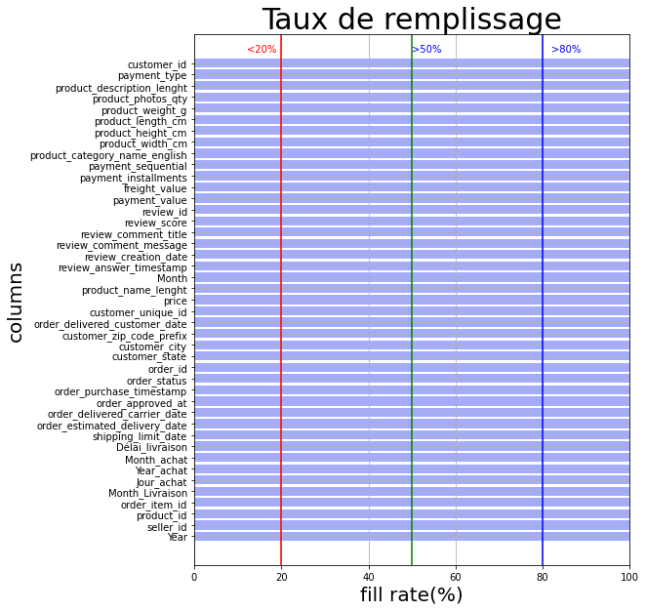
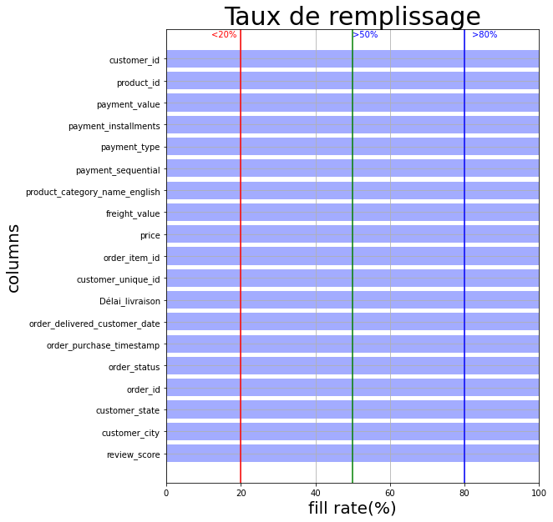
FEATURE ENGINERING
En pensant à notre segmentation RFM nous avons choisis les variables pertinentes pour réaliser celle ci.
On passe de 43 colonnes à 19 colonnes.

Slide 8
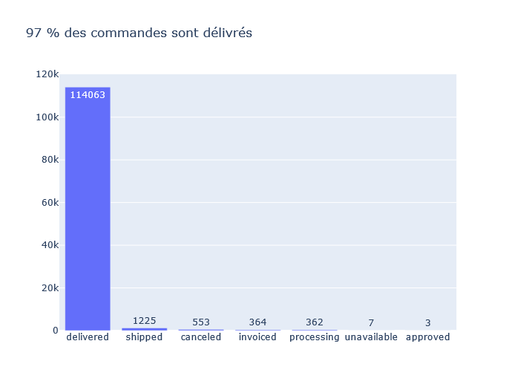
MISE EN FORME DES DONNÉES
Nous allons travailler que sur les commandes délivrés et reçus par nos clients.
Nous avons 114063 commandes délivrés soit 98% de nos commandes, pour 92075 clients soit 97 % de clients restants.

Slide 9
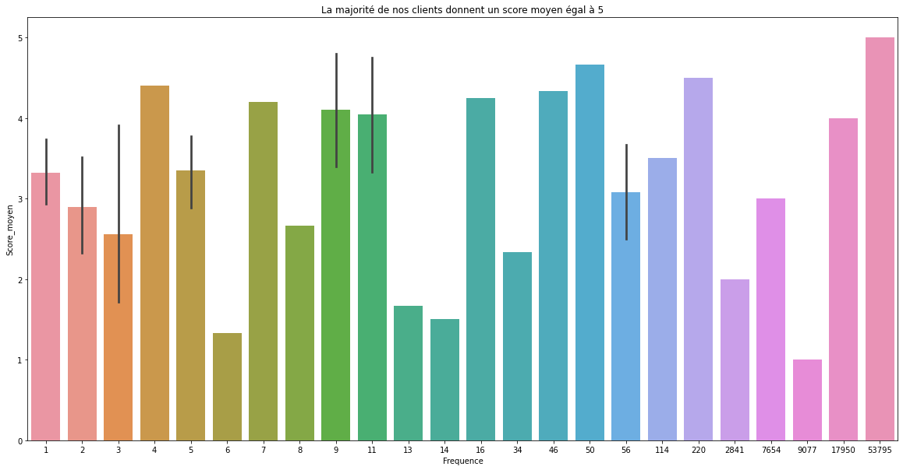
MISE EN FORME DES DONNÉES
Nous allons regrouper tous nos clients uniques sur une seule table soit 92075 clients.
Nous allons calculer le score moyen de chaque client donné pour la satisfaction du service.

Slide 10
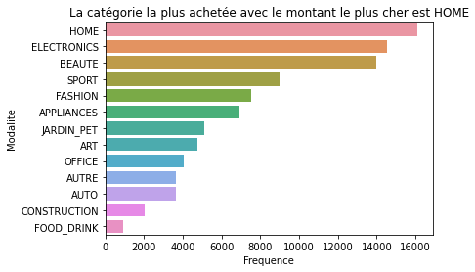
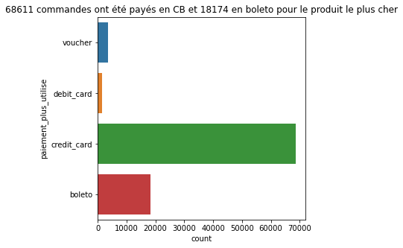
ANALYSE EXPLORATOIRE
Nous allons prendre la catégorie du produit ou le client a payé le plus cher.
Le type de paiement utilisait pour payer le produit le plus cher.

Slide 11
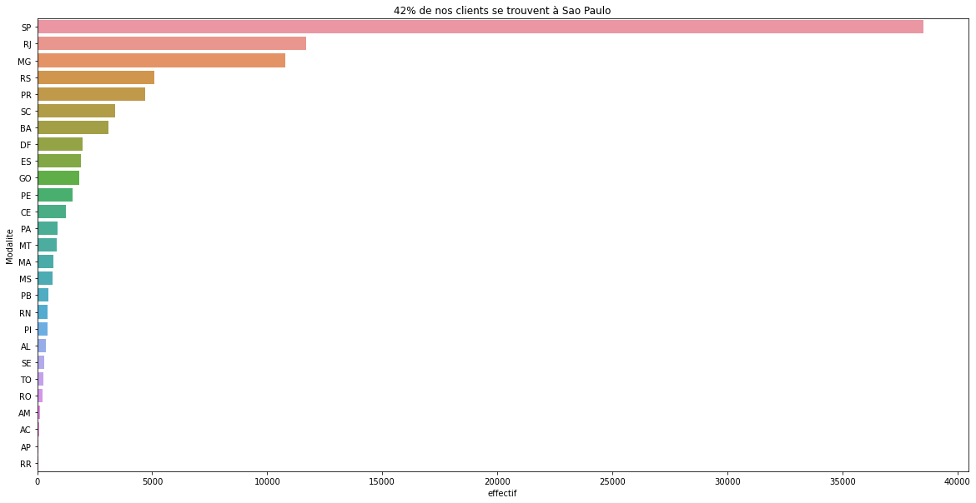
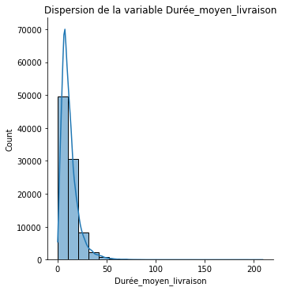
ANALYSE EXPLORATOIRE
Nous allons regarder la durée de livraison moyenne de nos commandes
Nous allons regarder l’état ou habite nos clients en prenant le premier élément.
En moyenne les livraisons de nos produits sont de 12 jours la médiane est de 10 jours, la plus part de nos commandes ont une durée de livraison supérieur à 12 jours avec un maximum de 263 jours.

Slide 12
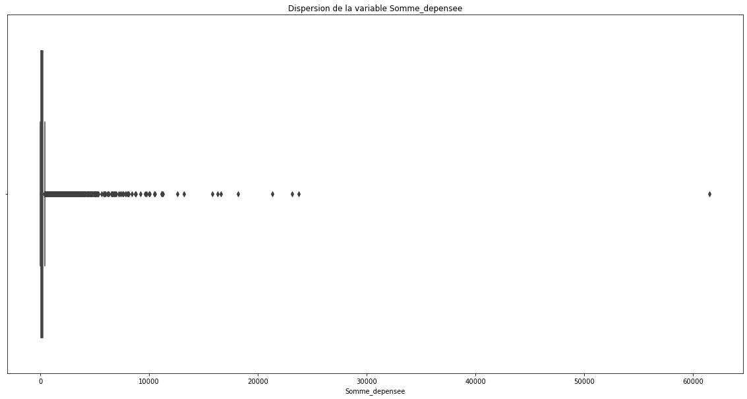
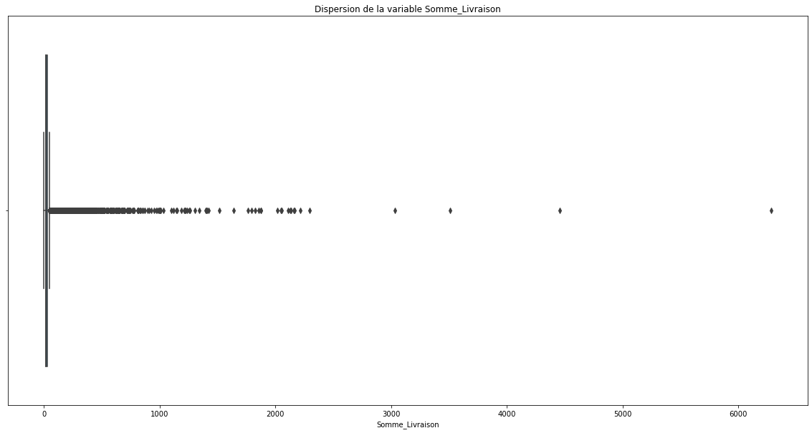
ANALYSE EXPLORATOIRE
Nous allons calculer la somme totale dépensée par un client , pour le paiement du produit ainsi que le paiement de la livraison.
Moyenne égal à 197 et médiane 113 réal brésilien, la plus part des sommes sont supérieures à 197
Moyenne égal 29 et médiane 17 réal brésilien

Slide 13
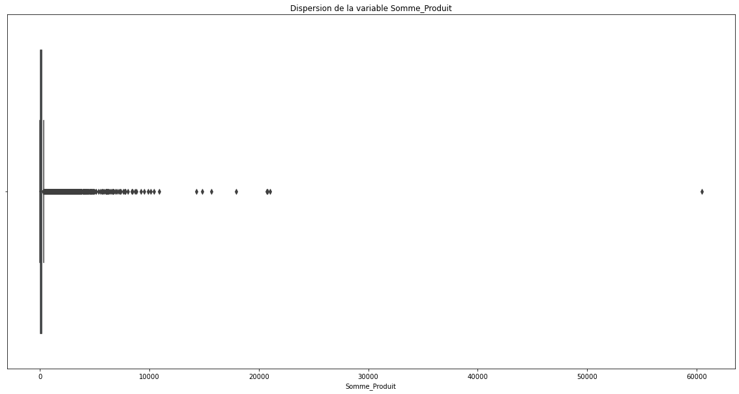
ANALYSE EXPLORATOIRE
Pour la variable la somme totale dépensée pour l’achat des produits nous remarquons qu’ on a une asymétrie forte à droite la moyenne est supérieur à la médiane, pour nos trois variables.
La moyenne est égal à 168 et à la médiane égale à 92 réal brésilien.
Ces trois variables ont été transformés en LOG pour la suite de notre étude.

Slide 14
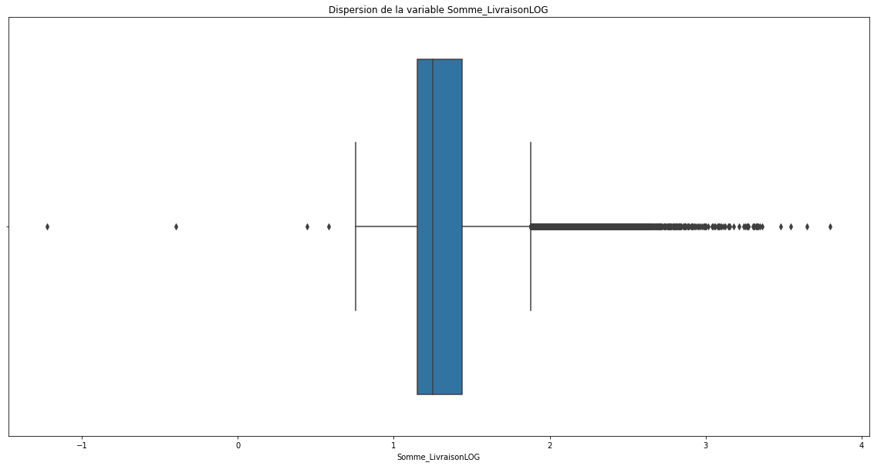
ANALYSE EXPLORATOIRE
Ces trois variables la somme totale dépensée par un client , pour le paiement du produit ainsi que le paiement de la livraison ont été transformés en LOG.
La somme dépensée en livraison, qu’on va transformer en LOG, on avait des sommes nulles (328, 0,35 %) on les a supprimé on passe à 91747 clients.

Slide 15
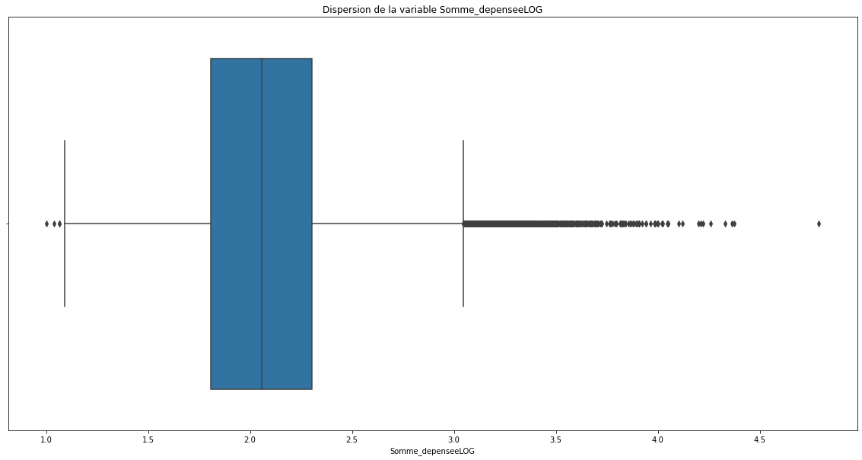
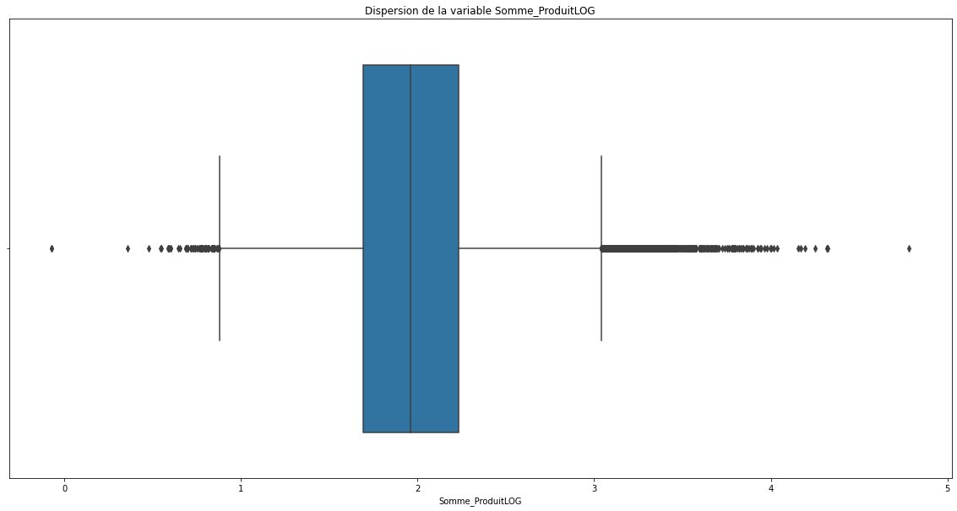
ANALYSE EXPLORATOIRE

Slide 16
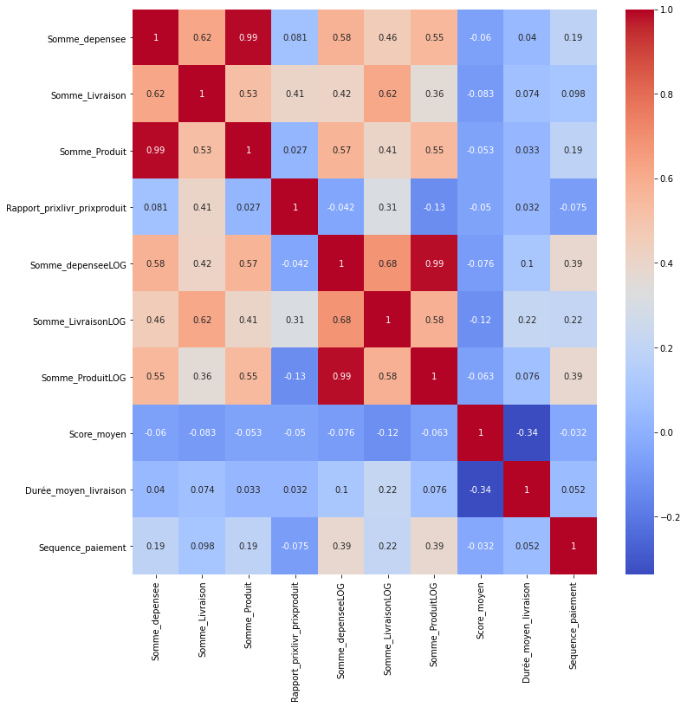
ANALYSE EXPLORATOIRE
Nous voyons qu’il y a une relation entre la somme dépensée en Log et la somme dépensée pour le produit en Log.

Slide 17
ANALYSE EXPLORATOIRE
Nous allons regarder s’il existe une relation entre le type de paiement le plus utilisé et la catégorie du produit.
Réalisation d’un tableau de contingence puis on effectue un test khi deux qui nous donne une p-value (1,84 e-51) inférieur à 0,05.
On accepte qu’il existe une liaison entre le type de paiement et la catégorie du produit.

Slide 18
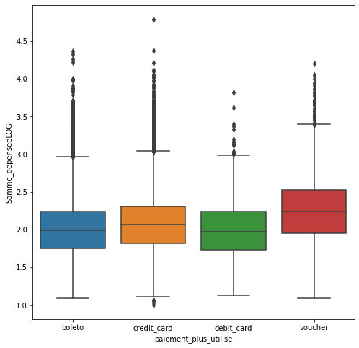
ANALYSE EXPLORATOIRE
Nous allons regarder s’il existe une relation entre la somme totale dépensée en LOG ainsi et le type de paiement utilisé , nous allons regarder la variabilité de la variable somme totale.
Le test de kruskall wallis nous donne une p-value (7 e-264) < 0,05 ce qui nous donne la réponse qu’il existe bien une variabilité.

Slide 19
CHOIX DE LA SEGMENTATION
Nous allons utiliser la segmentation RFM car nous avons remarqués des achats répétés sur les produits de maison et beauté.
Pour réaliser celle-ci nous devons calculer la récence, la fréquence et le montant.
La récence : il permet de situer le dernier achat dans le temps. En effet, plus ce celui-ci sera éloigné et moindre sera la valeur de ce client.
La fréquence : Elle indique le nombre de fois où le client a fait une transaction sur la période de octobre 2016 à Aout 2018. Plus celle-ci est élevée, plus élevée sera la valeur de ce client.
Le montant : Il correspond à la somme des dépenses du client. Encore une fois, plus il est élevé, mieux c’est.
Pour notre segmentation nous avons calculés la somme des dépenses d’un client pour l’achat des produits.
De même la somme des dépenses d’un client pour le paiement en livraison.
Ces deux valeurs vont nous permettre d’identifier les clients qui payent plus en livraison (ceux intéressés par leur produit) et ceux qui payent moins en livraison (ceux intéressés par le prix des livraisons).

Slide 20
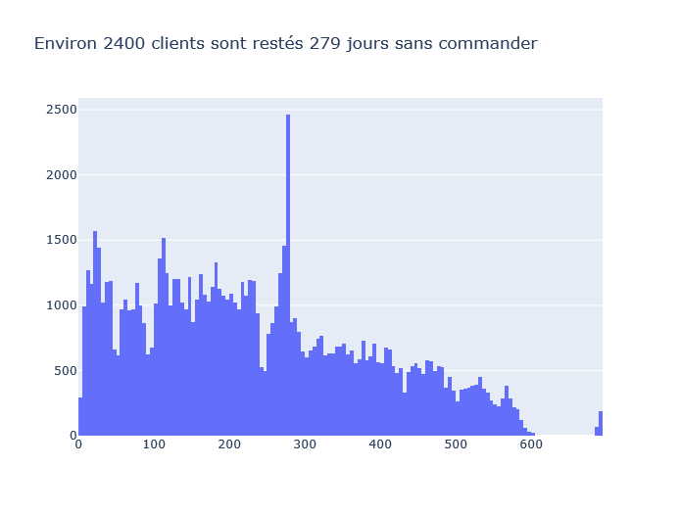
CHOIX DE LA SEGMENTATION
La récence : il permet de situer le dernier achat dans le temps. En effet, plus ce celui-ci sera éloigné et moindre sera la valeur de ce client. Il se calcule en prenant la date la plus récente moins la date de la dernière commande du client.
Nous avons environ 29 clients qui ont commandés à la date maximum 29/08/2018, donc une récence égal à 0. Nous avons des clients avec une récence égal à 694 jours (104 clients),
En moyenne la récence est égal à 236 jours et la médiane 217.

Slide 21
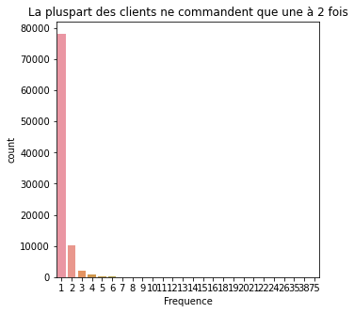
CHOIX DE LA SEGMENTATION
La fréquence : Elle indique le nombre de fois où le client a fait une commande entre Octobre 2016 à Aout 2018. Plus celle-ci est élevée, plus élevée sera la valeur de ce client.
Fréquence | Nombre de clients | Fréquence | Nombre de clients
1 | 78202 | 14 | 9
2 | 10105 | 15 | 6
3 | 1968 | 16 | 1
4 | 939 | 18 | 1
5 | 325 | 19 | 1
6 | 289 | 20 | 4
7 | 70 | 21 | 3
8 | 45 | 22 | 1
9 | 24 | 24 | 7
10 | 24 | 26 | 1
11 | 18 | 35 | 1
12 | 25 | 38 | 1
13 | 4 | 75 | 1
En moyenne un client commandes 1 fois et un seul client a commandé 75 fois

Slide 22
CHOIX DE LA SEGMENTATION
Le montant : Il correspond à la somme des dépenses du client. Encore une fois, plus il est élevé, mieux c’est.
Pour notre segmentation nous avons calculés la somme des dépenses d’un client pour l’achat des produits.
De même la somme des dépenses d’un client pour le paiement en livraison.
Ces deux valeurs vont nous permettre d’identifier les clients qui payent plus en livraison (ceux intéressés par leur produit) et ceux payent moins en livraison (ceux intéressés par le prix des livraisons).

Slide 23
CHOIX DE LA SEGMENTATION
Le montant : Il correspond à la somme des dépenses du client. Encore une fois, plus il est élevé, mieux c’est. On va l’appeler la somme dépensée, qu’on a transformé en LOG.

Slide 24
CHOIX DE LA SEGMENTATION
Le montant des livraisons : Il correspond à la somme dépensée en livraison. Encore une fois, plus il est élevé, mieux c’est. On va l’appeler la somme livraison , qu’on transformera en LOG on avait des sommes nulles (328, 0,35 %) on les a supprimé on passe à 91747 clients, on a gardé les valeurs supérieur à 0,06.

Slide 25
CHOIX DE LA SEGMENTATION
Le montant des produits : Il correspond à la somme dépensée pour l’achat des produits . Encore une fois, plus il est élevé, mieux c’est. On va l’appeler la somme produit, qu’on transformera en LOG.

Slide 26
RÉDUCTION DIMENSIONNELLE
Nous allons utiliser deux méthodes de réduction en vue de visualiser nos données.
Nous allons utiliser une méthode de réduction linéaire l’ACP.
Nous allons utiliser aussi la réduction de dimension non linéaire en utilisant une méthode qui favorise la structure locale qui s’intéresse au voisinage de chacun des points la TSNE.

Slide 27
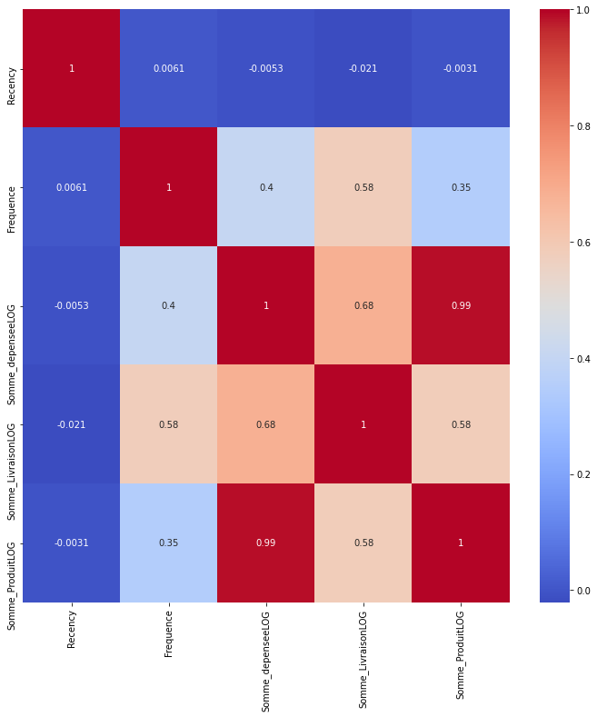
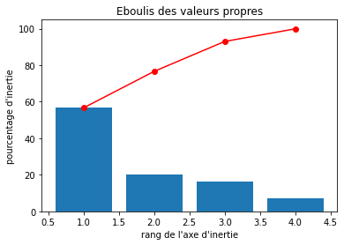
RÉDUCTION DIMENSIONNELLE
Nous allons commencer par l’ACP en traçant l’Ebouli des valeurs propres en vue de déterminer le pourcentage de variance expliquée en dimension 2 nous avons 76,6 % de variance expliquée.

Slide 28
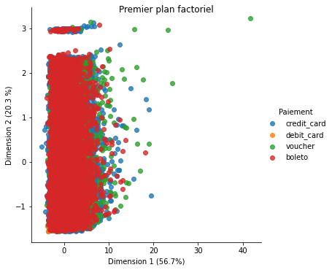
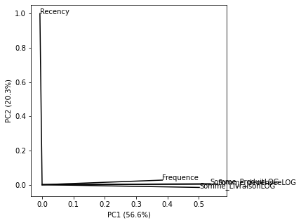
RÉDUCTION DIMENSIONNELLE
Le pourcentage de variance expliquée en dimension 2 est de 76,6 %.
Variables | Composante 1 | Composante 2
Recency | -0.011734 | 0.999724
Frequence | 0.645327 | 0.026789
Somme_depenseeLOG | 0.943023 | 0.003141
Somme_LivraisonLOG | 0.843529 | -0.016020
Somme_ProduitLOG | 0.901721 | 0.005539

Slide 29
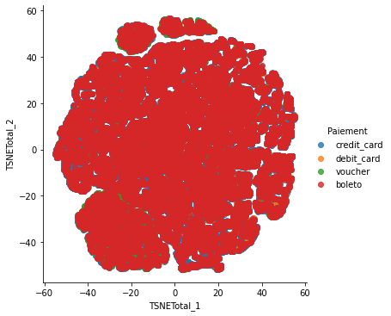
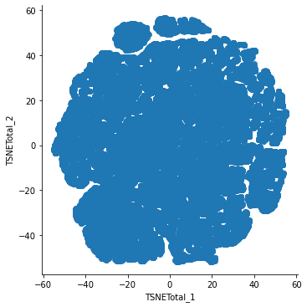
RÉDUCTION DIMENSIONNELLE
Nous allons utiliser une réduction de dimension non linéaire qui favorise la structure locale, TSNE. En variant le voisinage des points c’est-à-dire la perplexity, nous remarquons qu’on a une meilleure représentation pour une valeur égale à 50.

Slide 30
CHOIX DE L’ALGO DE CLUSTERING
Nous avons utiliser pour la réalisation de notre segmentation l’algorithme K-Means.
Pour déterminer la distance entre deux clusters dans l’algo de clustering hiérarchique nous avons 4 méthodes le lien simple (distance des points les plus proches), le lien complet (distance des points les plus éloignés), le lien moyen (moyenne des distances deux à deux des 2 clusters) permet de définir des clusters éloignés les uns des autres.
Nous avons aussi la méthode de ward qui regarde l’homogénéité des clusters qu’on mesure grâce à la variance intra cluster qu’on doit minimiser pour avoir des clusters bien resserrés ceci est lourd en calcul, pour y remédier on se fixe k un nombre de clusters qu’on veut avoir.
Et on cherche à séparer les données en k clusters de façon à minimiser la somme des variances intra cluster on appelle ça le K-means.
Le kmeans n’est pas adapté aux variables qualitatives on peut faire soit une AFC ou ACM et utiliser les composantes ou faire un k-mode ou k-prototype.

Slide 31
CHOIX DU NOMBRE DE CLUSTER
Nous avons plusieurs métriques à notre disposition.
Avec la métrique du coefficient de silhouette qui nous permet de choisir le bon nombre de cluster en choisissant celui qui a le coefficient de silhouette (homogénéité et séparation des clusters) le plus grand ou proche de 1
Avec la somme des distances entre les points d'un cluster et son centroïde (inertia) en fonction du nombre de cluster. On choisira le bon nombre de cluster la ou on a un point d’inflexion.
Avec la métrique du rapport entre la variance intra-cluster et la variance entre les grappes, qu'on appelle la méthode de Calinski harabasz.
La métrique Davies Bouldin qui est la moyenne du rapport maximal entre la distance d'un point au centre de son groupe et la distance entre deux centres de groupes.
Nous avons faits aussi une classification hiérarchique sur la région de Rio de Janeiro (11677 clients) en utilisant le clustering de Ward.

Slide 32
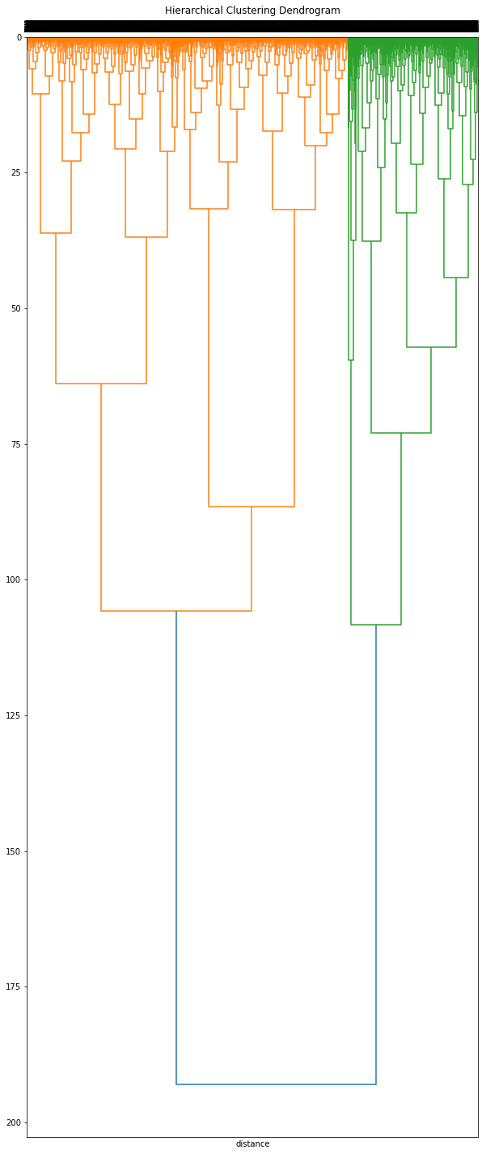
CHOIX DU NOMBRE DE CLUSTER
Avec la classification hiérarchique en prenant les clients de Rio Janeiro avec un clustering de ward qui regarde l’homogénéité des clusters en le mesurant grâce à la variance intra cluster.
En coupant notre dendrogramme pour une distance entre chaque paire de cluster égal à 75, on peut fixer le nombre de clusters égal à 6.

Slide 33
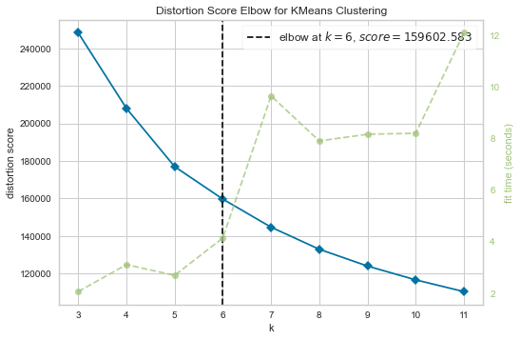
CHOIX DU NOMBRE DE CLUSTER
Pour la suite de notre étude nous allons prendre comme métrique la somme des distances entre les points d'un cluster et son centroïde (inertia)
Grâce à la courbe elbow nous déterminons notre nombre de clusters égal à 6.
Nous avons choisis ce nombre de classes car il sera facilement exploitable par les équipes au lieu de prendre 11 qui est aussi un point d’inflexion.

Slide 34
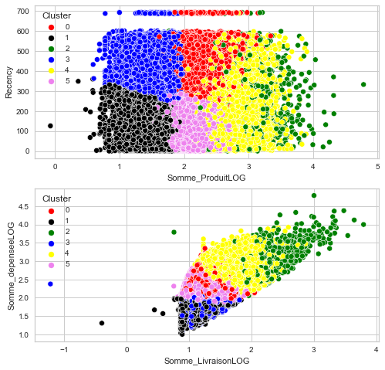
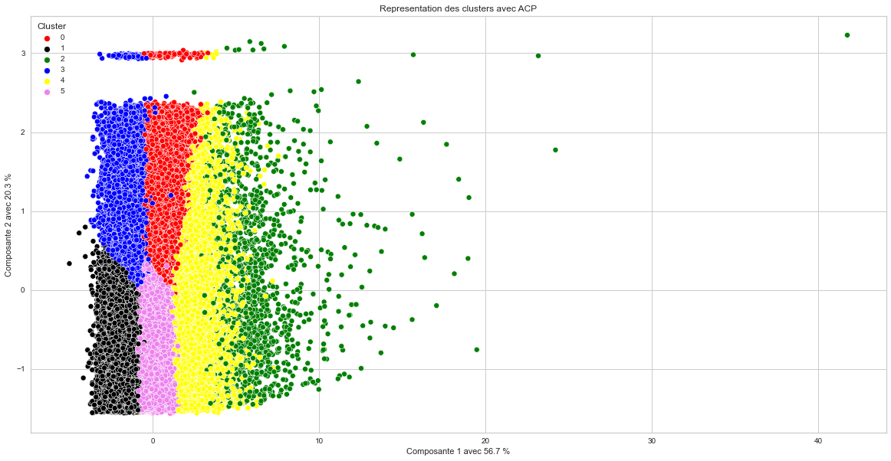
REPRÉSENTATION DE NOS CLUSTERS
Nous allons représenter nos 6 clusters avec les composantes de l’ACP, les variables de la segmentation RFM.

Slide 35
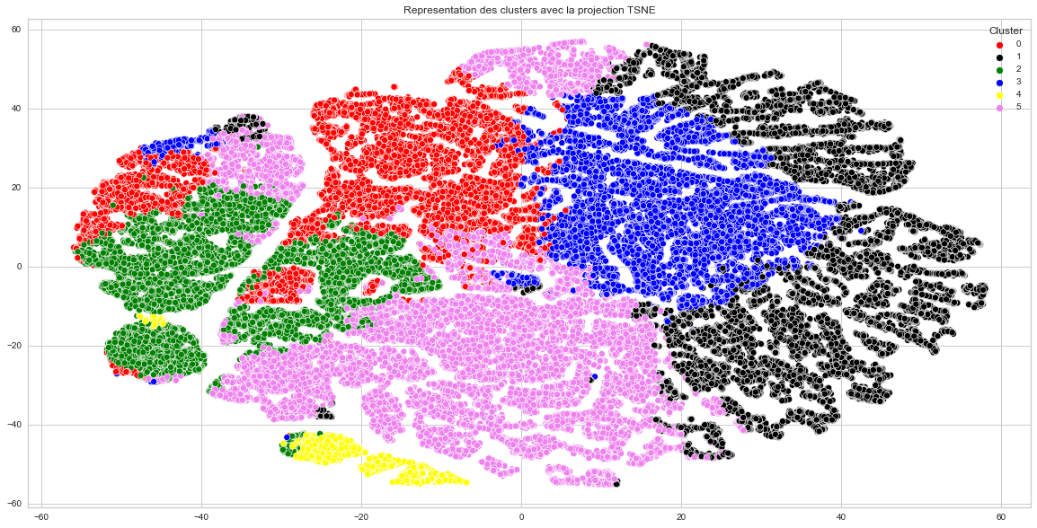
REPRÉSENTATION DE NOS CLUSTERS
Nous allons représenter nos 6 clusters avec les composantes de la TSNE.

Slide 36
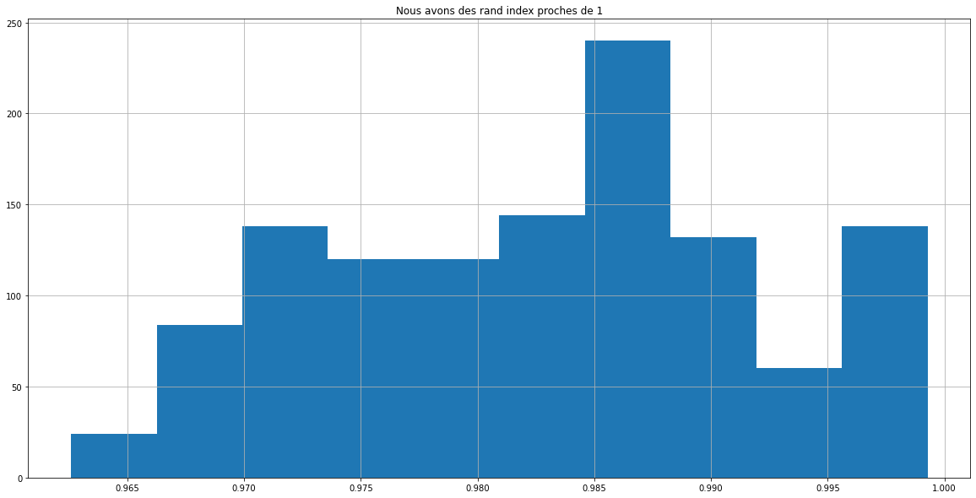
STABILITÉ DE NOS CLUSTERS
En prenant la première segmentation comme notre référence
Nous avons lancés plusieurs fois (200) notre modèle nous calculons le rand index qui permet de mesurer la similarité des modèles en fonction de notre modèle de référence.
Nous avons des rand index qui sont presque égales à 1 ce qui montre que nos modèles sont stables par rapport à la référente.
En moyenne nous avons une ARI égal à 0,982 et une médiane égale à 0,984

Slide 37
PERFORMANCE DES CLUSTERS
Pour mesurer la performance de nos clusters nous avons choisis deux métriques.
Le coefficient de silhouette qui permet de déterminer si un point appartient au bon cluster.
L’index Davis Bouldin qui combinent les scores d’homogénéité et séparations des clusters, Valeur faible les clusters sont homogènes (numérateur petit) et s’ils sont bien séparés (dénominateur grand)
Slihouette | 0,26
Davies Bouldin | 1,10

Slide 38
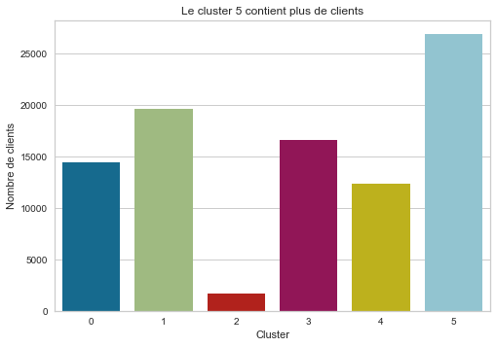
INTERPRETATION DES CLUSTERS
Nous avons 6 clusters avec un cluster qui a beaucoup plus de clients que les autres.
Clusters | Nombre de clients | Pourcentage
5 | 26922 | 29 %
1 | 19646 | 21 %
3 | 16626 | 18 %
0 | 14474 | 16 %
4 | 12383 | 13 %
2 | 1688 | 2 %

Slide 39





INTERPRETATION DES CLUSTERS
Nous allons regarder les valeurs de nos features RFM.
CLUSTERS | RECENCE | FREQUENCE | Somme Dépensée | Somme dépensée En Livraison | Somme dépensée en Produit
0 | 407.1 | 1.2 | 207.5 | 25.0 | 182.5
1 | 137.0 | 1.0 | 51.0 | 14.1 | 36.9
2 | 244.3 | 5.5 | 1379.8 | 250.4 | 1129.3
3 | 396.4 | 1.0 | 64.4 | 15.3 | 49.1
4 | 199.8 | 1.8 | 538.0 | 63.8 | 474.2
5 | 135.6 | 1.1 | 152.1 | 21.9 | 130.2
Cluster 2 : Clients stars + 2 %
Nous avons des clients qui dépensent beaucoup avec une fréquence importante par contre avec une récence à 244 on peut faire des campagnes en vue de diminuer cette récence
Cluster 4 : Clients stars 13%
Nous avons des clients qui dépensent beaucoup avec une fréquence plus faible que les clients star + avec une récence à 199 plus petite que les clients star +, nous pouvons faire des campagnes en vue d’augmenter la fréquence
Cluster 0 : Bons Clients 16 %
Nous avons des clients qui dépensent en moyenne 207 avec une fréquence en moyenne de 1,2 et une récence de 407, on peut réaliser des campagnes pour augmenter la fréquence et diminuer la récence
Cluster 5 et 1 : Clients à booster 50%
Nous avons des clients qui dépensent en moyenne 152 et 51 avec une fréquence en moyenne de 1 et une récence de 135 à 137, on peut les proposer des produits ciblés en vue d’augmenter la fréquence.
Cluster 3: Clients inexistants 18%
Ce sont des clients qui ne dépensent pas beaucoup avec une récence à 396 la différence avec les clients du cluster 1 c’est la durée de la récence qui est beaucoup plus élevée

Slide 40
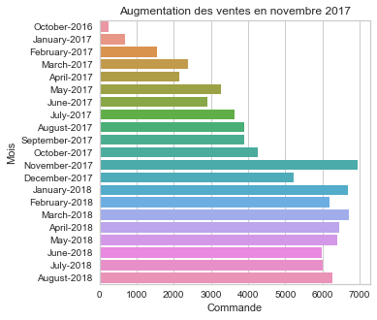
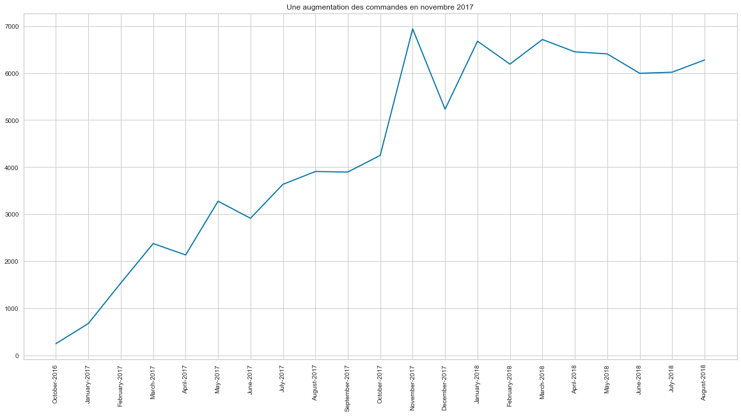
STABILITÉ TEMPORELLE
Nous allons regarder l’évolution depuis octobre 2016 à aout 2018 nous voyons une augmentation des commandes en novembre 2017.

Slide 41
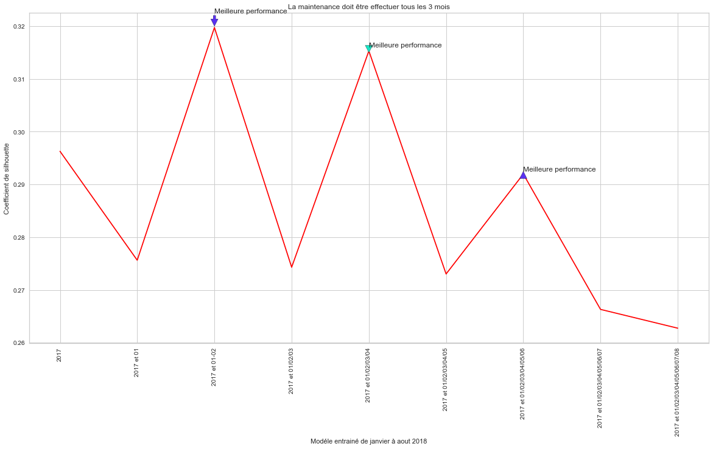
STABILITÉ TEMPORELLE
Nous avons faits une segmentation sur les clients de 2017 on regarde la qualité de la segmentation en calculant le coefficient de silhouette , puis nous faisons une segmentation en rajoutant à chaque fois les mois de 2018, de Janvier à Août, en incluant les mois précédents. On regarde la qualité de chaque segmentation.
Durée | Silhouette
2017 | 0.296285
2017 et 01 | 0.275633
2017 et 01-02 | 0.319758
2017 et 01/02/03 | 0.274303
2017 et 01/02/03/04 | 0.315322
2017 et 01/02/03/04/05 | 0.273023
2017 et 01/02/03/04/05/06 | 0.291972
2017 et 01/02/03/04/05/06/07 | 0.266310
2017 et 01/02/03/04/05/06/07/08 | 0.262744

Slide 42
CLASSIFICATION D’UN NOUVEAU CLIENT
Pour classer un nouveau client dans un cluster nous prenons ces valeurs de fréquence, récence, somme totale dépensée, somme totale dépensée en livraison, et la somme totale dépensée pour l’achat des produits.
Nous calculons la distance entre ce point et les centres de chaque cluster.
La distance la plus petite implique que le client appartient à ce cluster.
On peut aussi transformer notre problème en une classification supervisé en prenant comme Target nos clusters et variables explicatives les informations de nos nouveaux clients et on essaye de prédire leur appartenance.

Slide 43
CONCLUSION ET RECOMMANDATIONS
Grâce à la segmentation RFM et de la méthode de clustering k-means nous avons classés nos clients en 5 groupes, des clients star +, star, bons clients, des clients à booster et des clients inexistants.
Nous remarquons que nous avons des groupes de clients qui dépensent beaucoup avec une fréquence importante mais une récence assez élevée.
Un autre groupe avec une récence faible mais un nombre de commandes pas très important.
Chaque groupe de clients a des caractéristiques bien définis.
Nous avons un groupe qui se détachent par rapport aux nombres de clients importants.
Le groupe de clients le plus important avec 26922 (29 % de nos clients ) ce sont les clients à booster soit en les proposant des réductions ou des promotions bien ciblés en vue d’augmenter la fréquence.
Nous recommandons une maintenance trimestrielle de la segmentation.

